Slide 1
SÉANCE A3 · MODULE 1
Comment une épicerie est rangée
Ce n'est pas un hasard : le frais sur les murs, les boîtes au milieu, le lourd en bas. Comprendre le plan, c'est trouver sans chercher.
60 minutes · À l'épicerie
Notes:
Si possible, projeter le plan d'une épicerie du quartier — plusieurs chaînes en publient un. Sinon, faire dessiner le plan au tableau par le groupe.

Slide 2
OBJECTIFS DE LA SÉANCE
À la fin, je serai capable de…
1
lire une affichette d'allée ;
2
savoir où se trouve le frais ;
3
savoir où se trouvent les grands formats ;
4
nommer huit endroits et objets de l'épicerie.
A3 · À l'épicerie
2
Notes:
Lire les objectifs à voix haute. Y revenir au billet de sortie.

Slide 3
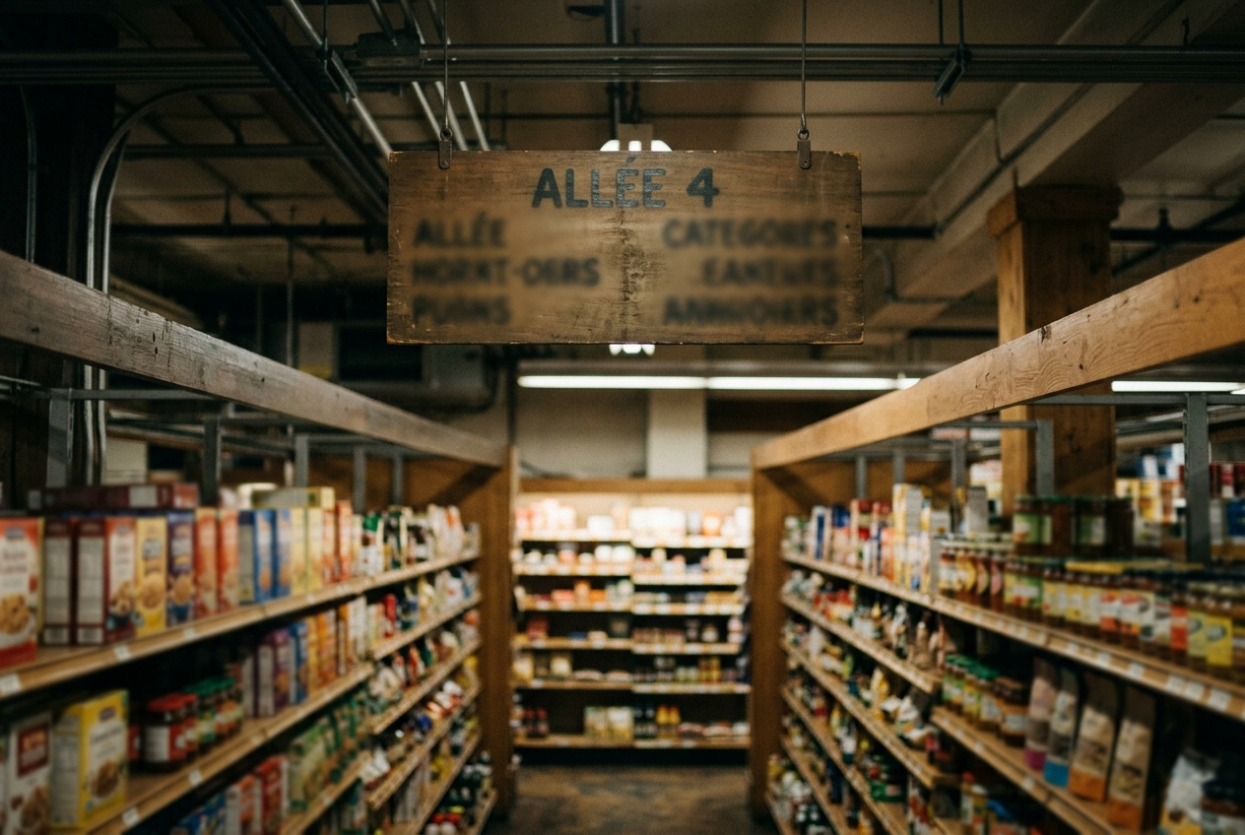
OBSERVATION
Que dit ce panneau ?
Où est-il placé ?
Qu'est-ce qu'il annonce ?
Le lit-on avant ou après être entré dans l'allée ?
Combien de temps ça prend, de le lire ?
A3 · À l'épicerie
3
Notes:
L'affichette se lit du bout de l'allée, avant d'y entrer. Trois secondes évitent de parcourir la rangée entière.

Slide 4
ANALYSE
Le plan d'une épicerie
OÙ
CE QU'ON Y TROUVE
Sur les murs
les fruits, la viande, le lait, le pain
Au milieu
les boîtes, les sacs, les conserves
Une allée à part
les produits du monde
À la sortie
les caisses, et le service à la clientèle
Le frais a besoin de réfrigérateurs, et les réfrigérateurs sont contre les murs.
A3 · À l'épicerie
4
Notes:
Diapo à photographier. La note explique le « pourquoi », qui rend le plan facile à retenir.

Slide 5
LES GRANDS FORMATS SONT EN BAS
Le lourd se range à hauteur des genoux.
Le format le plus vendu est placé à hauteur des yeux ; les grands sacs et les grosses bouteilles sont sur la tablette du bas, parce qu'ils sont lourds. Si vous ne voyez pas ce que vous cherchez, baissez les yeux avant de conclure qu'il n'y en a plus.
A3 · À l'épicerie
5
Notes:
Diapo à photographier. Beaucoup de gens repartent en croyant qu'un produit est épuisé alors qu'il est à leurs pieds.

Slide 6
TROIS MOTS À NE PAS CONFONDRE
Allée, rayon, tablette
Une allée
Un rayon
Le passage entre deux rangées. Elle porte un numéro, suspendu au bout.
La famille de produits : le rayon des fruits, le rayon de la viande. Ce n'est pas un lieu numéroté.
Une tablette
La planche où les produits sont posés. Il y en a du bas jusqu'en haut dans chaque allée.
A3 · À l'épicerie
6
Notes:
Les trois s'emploient tous les jours et se confondent facilement. Faire produire une phrase avec chacun.

Slide 7
CROIRE QU'IL N'Y EN A PLUS
Le piège le plus fréquent
ON ENTEND SOUVENT
IL FAUT DIRE PLUTÔT
Il n'y a pas de riz, la tablette est vide.
Regarder en bas, et demander.
Le grand format est en bas, le petit à hauteur des yeux, et parfois une deuxième place existe ailleurs dans le magasin — le riz peut être avec les pâtes et aussi dans les produits du monde.
A3 · À l'épicerie
7
Notes:
Lien avec A1 : un produit peut avoir deux emplacements.

Slide 8
PRATIQUE · 1 DE 2
Où est-ce ?
Sur les murs, au milieu, ou dans une allée à part ?
1
Le lait
2
Les pâtes
3
Les pommes
4
La farine de maïs
5
Les conserves de tomates
6
Le pain frais
A3 · À l'épicerie
8
Notes:
Faire justifier : le frais a besoin de froid, donc de murs.

Slide 9
CORRECTION
Où est-ce ?
Correction — on lit la réponse, on ne commente pas l'erreur.
1
Le lait » sur les murs — au réfrigérateur
2
Les pâtes » au milieu
3
Les pommes » sur les murs, souvent près de l'entrée
4
La farine de maïs » l'allée des produits du monde
5
Les conserves de tomates » au milieu
6
Le pain frais » sur les murs, près de la boulangerie
A3 · À l'épicerie
9
Notes:
Corriger en groupe. Donner la bonne réponse, sans revenir sur qui s'est trompé.

Slide 10
PRATIQUE · 2 DE 2
Le mot juste
Allée, rayon ou tablette ?
1
« C'est dans l'___ douze. »
2
« Le ___ des fruits est à l'entrée. »
3
« Les grands sacs sont sur la ___ du bas. »
4
« Cette ___ est vide, il n'y en a plus. »
A3 · À l'épicerie
10
Notes:
Exercice court. Dix minutes suffisent.

Slide 11
CORRECTION
Le mot juste
Correction — on lit la réponse, on ne commente pas l'erreur.
1
« C'est dans l'___ douze. » » allée
2
« Le ___ des fruits est à l'entrée. » » rayon
3
« Les grands sacs sont sur la ___ du bas. » » tablette
4
« Cette ___ est vide, il n'y en a plus. » » tablette
A3 · À l'épicerie
11
Notes:
Corriger en groupe. Donner la bonne réponse, sans revenir sur qui s'est trompé.

Slide 12
BILLET DE SORTIE
Dessinez le plan de votre épicerie, de mémoire.
Où sont les fruits, la viande, le lait, le pain ?
Combien d'allées ? Où sont les caisses ?
A3 · À l'épicerie
A3 · À l'épicerie
12
Notes:
Devoir agréable et révélateur : la plupart des élèves connaissent le plan sans jamais y avoir pensé.

